Slide 1
PDF 조
2019. 05. 02(Thur)
04조

Slide 2
프로젝트 개요
프로젝트 결과 요약
서비스 구성도
세부 구현 방법
프로젝트 추진 내역
Lessons Learned
프로젝트 개요

Slide 3
1. 프로젝트 개요
1. 프로젝트 개요
목 적
공공데이터로 제공되는 국내 금융시장동향(주가, 환율, 금리)의 데이터 누적관리 및 DB화
궁극적으로는 웹 상에 존재하는 모든 PDF 파일 내 테이블 데이터에 적용(재사용) 가능한 로직/코드 개발
기본 전제
PDF파일에 존재하는 테이블 데이터 누적관리 및 DB화는 데이터 통합관리 및 분석에 유용
자료
데이터 분석을 위해 웹 상에 존재하는 pdf 데이터 제공
프로젝트
범위
국내 금융동향지수 PDF파일 내 테이블 데이터를 주기별로 추출
국내 금융동향지수 PDF파일에 존재하는 3개의 테이블 데이터를 주제별(주가, 환율, 금리)로 각각의 csv파일에 저장
=> 웹 상에 존재하는 모든 PDF파일에 적용 가능

Slide 4
서비스 구성도
프로젝트 결과 요약
서비스 구성도
세부 구현 방법
프로젝트 추진 내역
Lessons Learned
Appendix: tableau 매뉴얼
2. 서비스 구성도
전체 구성도
데이터 구성도
S/W 구성도
H/W 구성도
※ 분석모형 구성도는 다음 chapter에

Slide 5
1. 전체 구성도
아래의 구성에 따라 웹 상의 금융지수동향 pdf 파일 내 테이블 데이터를 수집하여
csv 파일로 저장하여 누적관리 및 DB화
수집
저장
처리
분석
활용
소스 데이터
분석 플랫폼
활용 서비스
금융시장동향.pdf
추출 및 정제 (필요 시)
결과데이터
포털
Python 3.7.1 /
Java 8.0
local_pc/
postgre
S/W
S/W
S/W
H/W
H/W
H/W

Slide 6
1-1. 세부 구성도
2. 서비스 구성도
PDF자료수집
PDF 데이터읽기
csv파일로 저장
최신자료
download url 생성
위한 html-parsing
원하는 저장 경로 설정
최신자료
고유번호 추출
데이터 누적을 위한
당일 날짜 추출
함수에서
인자로 받는 url
구글 스프레드 시트에서
추출한 url과 결합
파일로 저장할 데이터 파일명에 추출한 날짜 및 테이블
인덱스 번호 결합
최신자료
download url 생성
파일로 추출한 테이블의 수만큼 csv파일로 저장.
download url을 이용한 pdf 테이블 내용 추출
데이터 축적 / DB저장

Slide 7
2. 데이터 구성도
2. 서비스 구성도
분석모형 구현에 필요한 인바운드 데이터와 분석모형을 통해 산출되는 아웃바운드 데이터 상세 내역 정의
인바운드
공공데이터포털 사이트 내 금융동향지수pdf 파일
아웃바운드
CSV / DB로 저장된 금융동향지수(주가, 환율, 금리) 파일
순서 | 식별자 | 대상 |  | 시스템명 | 저장타입 | 크기 | 생산주기 | 컬럼 | 비고
1 | PDF_TABLE | 주가 | -KOSPI - KOSDAQ | Index_금융시장동향_datetime_0 | csv | 1KB | 1일 | -전년도 말 -1주일 전 -하루 전 -당일 -전일비 -전주비 -18년 말비 | 일 2회 생산되는 경우도 있음
2 | PDF_TABLE | 환율 | -원/달러 -원/100엔 | Index_금융시장동향_datetime_1 | csv | 1KB | 1일
3 | PDF_TABLE | 금리 | -CD9일 -국고3년 -회사채(AA-) | Index_금융시장동향_datetime_2 | csv | 1KB | 1일
 |  |  | -장단기 스프레드 -신용 스프레드

Slide 8
세부 구현 방법
프로젝트 결과 요약
서비스 구성도
세부 구현 방법
프로젝트 추진 내역
Lessons Learned
3. 세부 구현 방법
상세 모형 설계
시각화

Slide 9

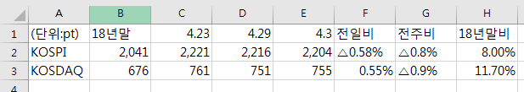
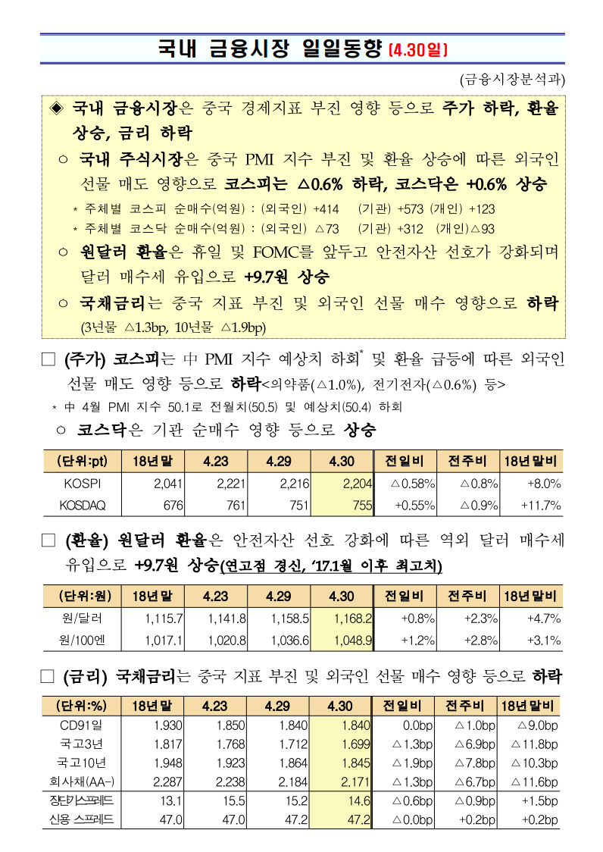
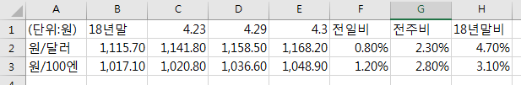
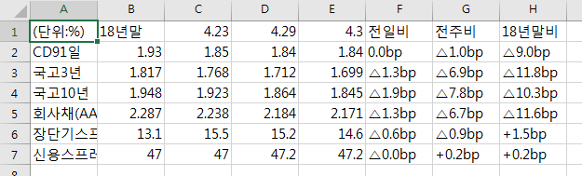

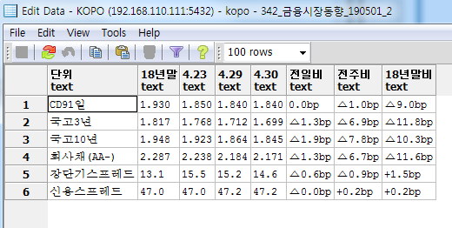
1. 상세 모형 설계
3. 세부 구현 방법
Raw
Data
A
Accumulated
Data
데이터 전처리
CSV형태 DATA
원본 pdf DATA
포털
출력 DB
Postgres DB에 저장

Slide 10
3 – 1) 주요 라이브러리 설명
3. 세부 구현 방법
Html 태그를 parsing하기 위해서 사용하는 모듈.
from lxml import html
from bs4 import BeautifulSoup
Table / pdf의 Table을 다루기 위해서 사용하는 모듈
import tabula
from tabula import wrapper
현재 시간을 다루기 위해서 사용하는 모듈
from datetime import datetime

Slide 11
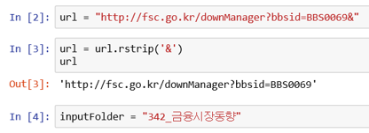
3 – 2) pdfProcess (inputFolder, url) 인자
3. 세부 구현 방법
2개의 파라미터 부분은 추후 설명

Slide 12
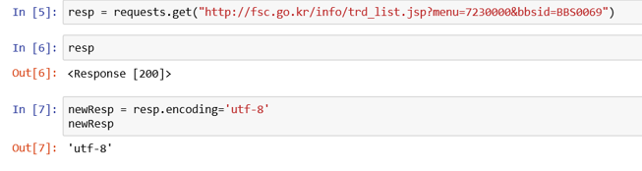
3 – 3) 주요 코드 설명
3. 세부 구현 방법
request . get
pdf파일의 일련 번호를 가져옴.

Slide 13
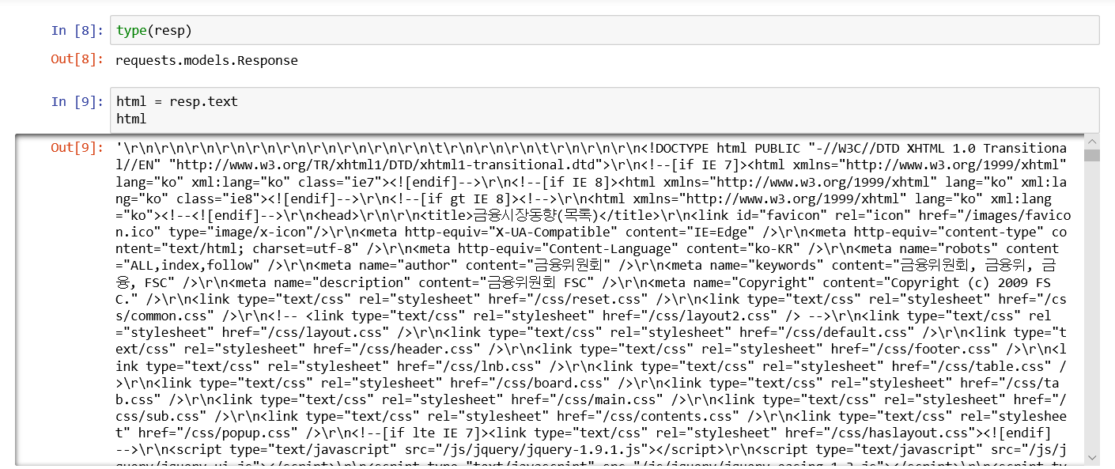
3 – 4) 주요 코드 설명(html parsing)
3. 세부 구현 방법
변수 Resp, html의 형태

Slide 14
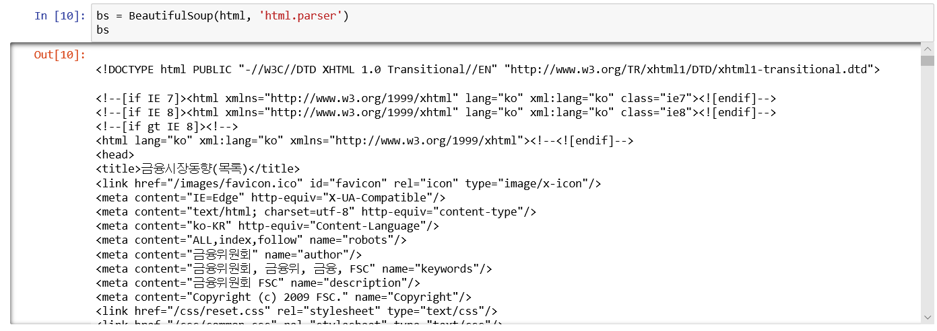
3 – 4) 주요 코드 설명 (html parsing)
3. 세부 구현 방법
BeautifulSoup를 활용한 html형태 변형

Slide 15
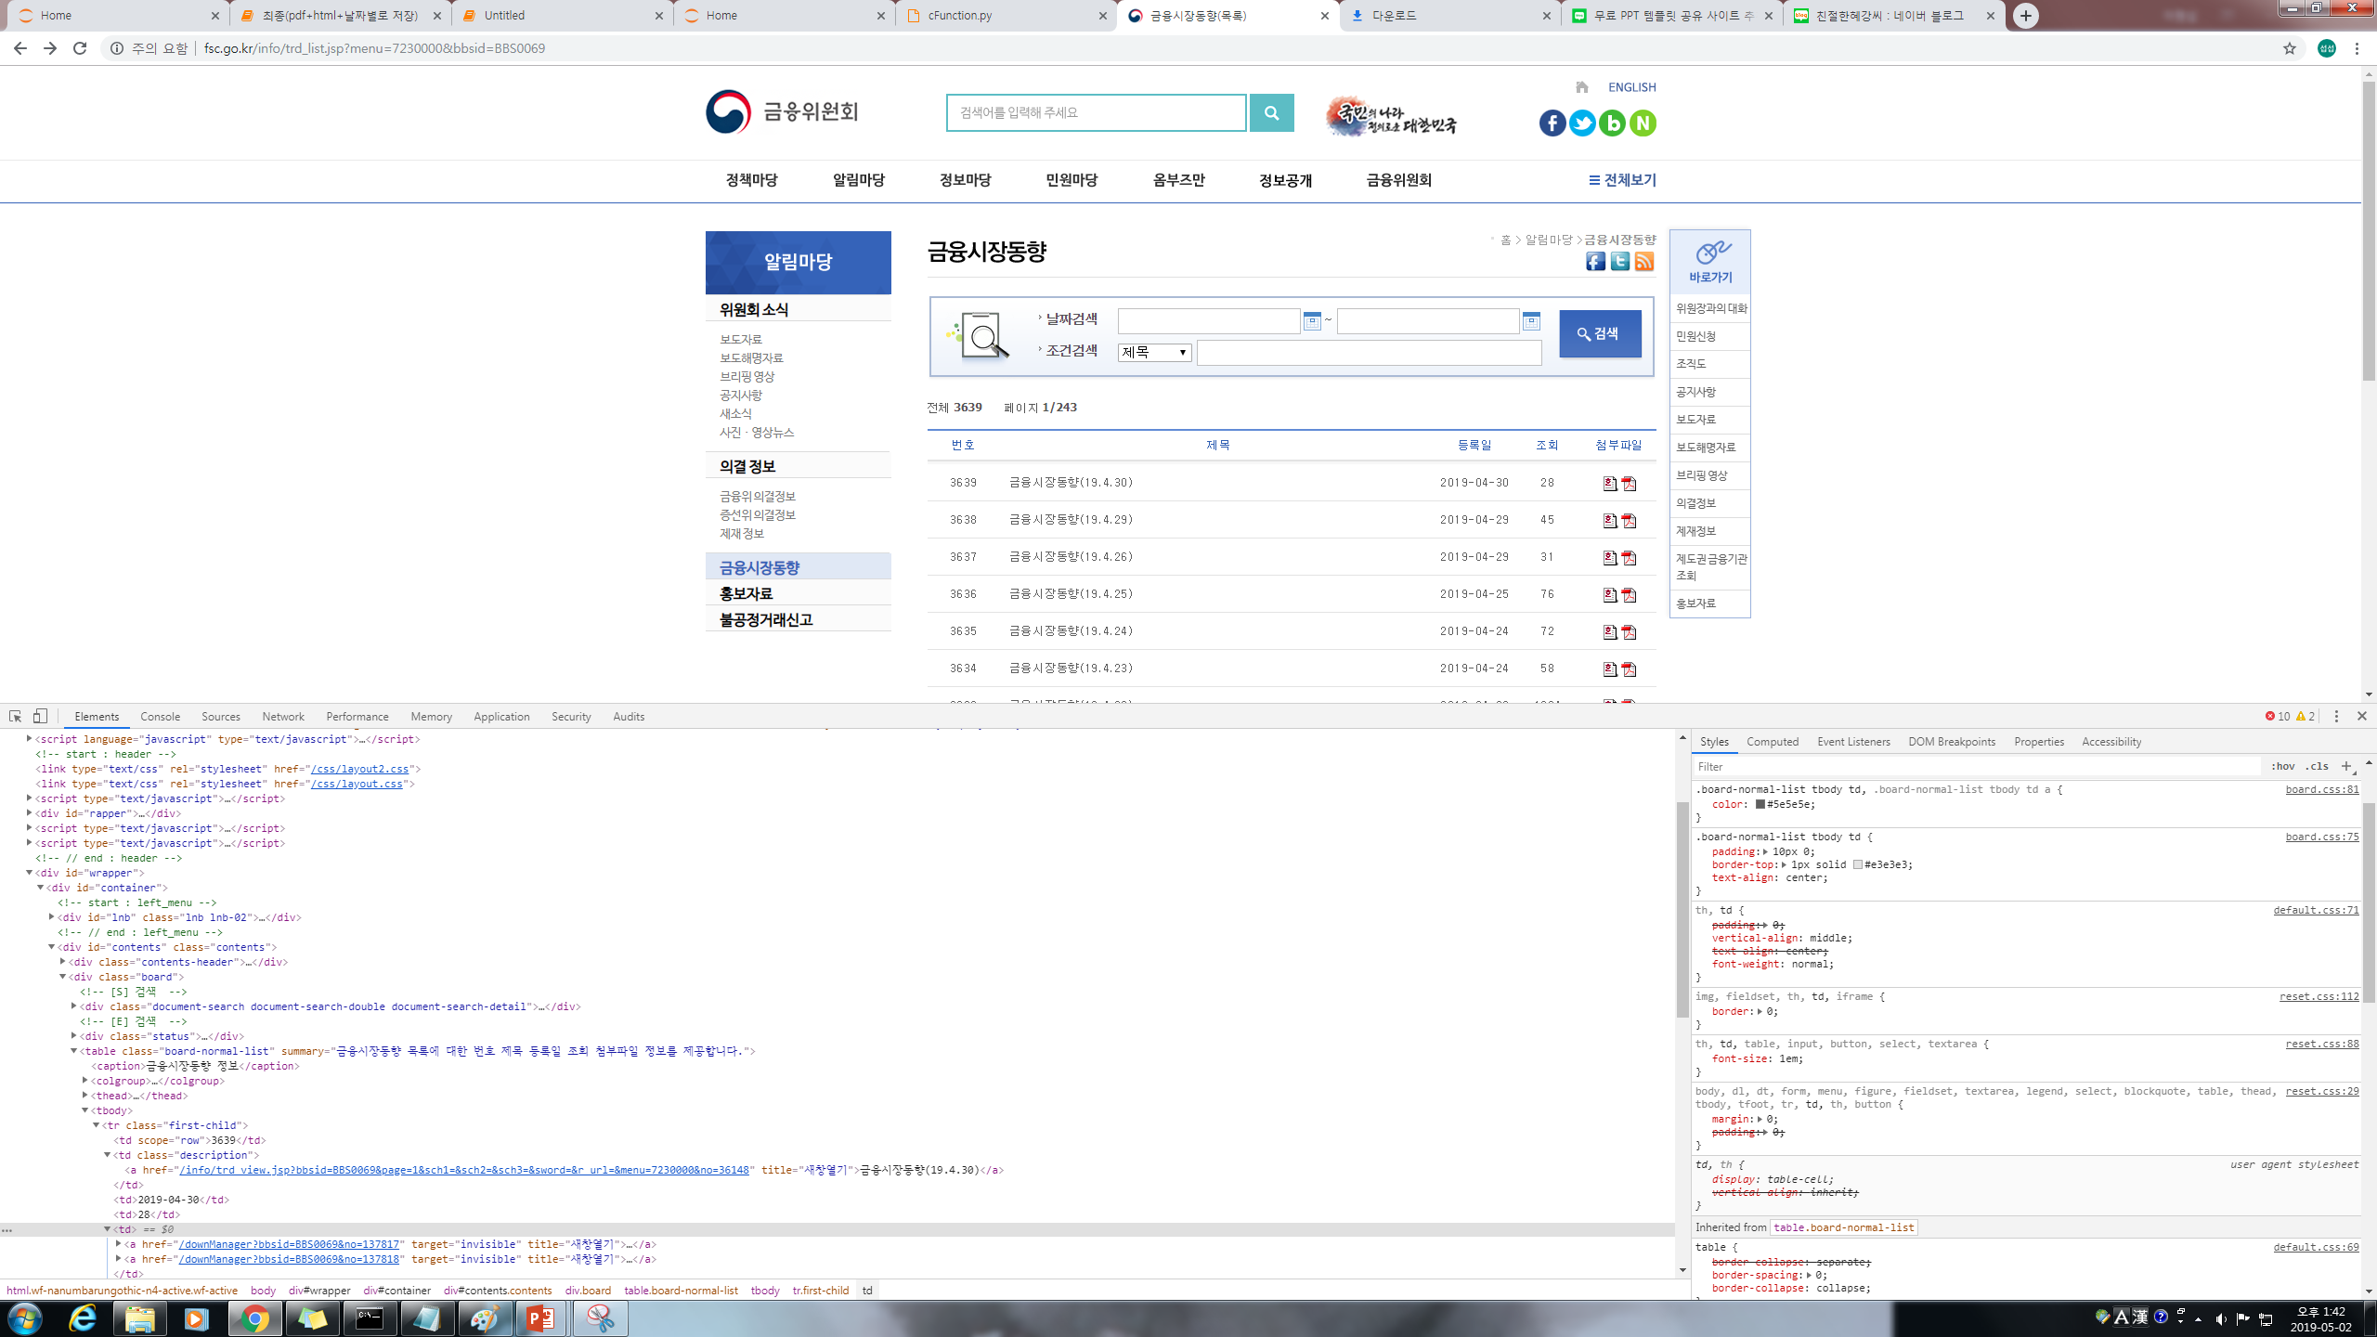
3 – 4) 주요 코드 설명 (html parsing)
3. 세부 구현 방법
우리가 원하는 태그에 접근하는 과정 (0)

Slide 16
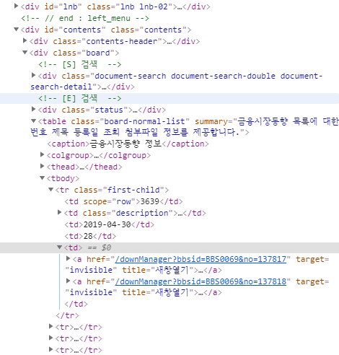
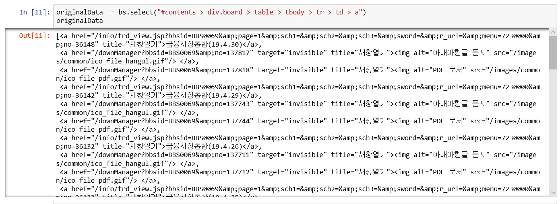
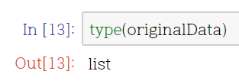
3 – 4) 주요 코드 설명 (html parsing)
3. 세부 구현 방법
우리가 원하는 태그에 접근하는 과정 (1)

Slide 17

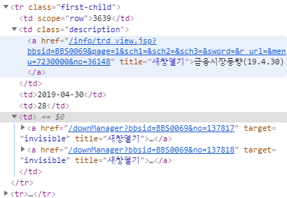
3 – 4) 주요 코드 설명 (html parsing)
3. 세부 구현 방법
우리가 원하는 태그에 접근하는 과정 (2)

Slide 18
3 – 4) 주요 코드 설명 (html parsing)
3. 세부 구현 방법
우리가 원하는 태그에 접근하는 과정 (3)

Slide 19
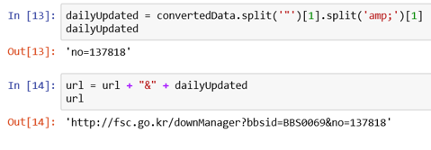
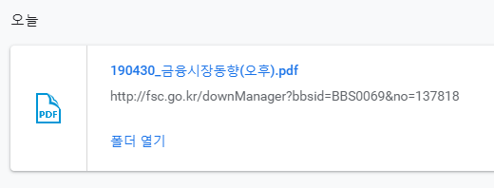
3 – 4) 주요 코드 설명 (html parsing)
3. 세부 구현 방법
고유식별 번호 추출
최신데이터 고유 식별번호
Google docx에 적어야 하는 URL

Slide 20
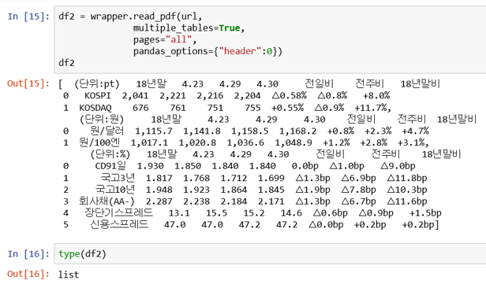
3 – 5) 주요 코드 설명(pdf파일 읽어 오기)
3. 세부 구현 방법
wrapper.read_pdf

Slide 21
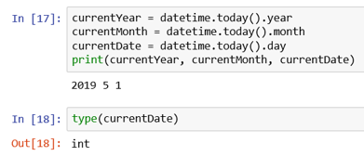
3 – 6) 주요 코드 설명(파일명 중복으로 인한 Overwrite문제 해결)
3. 세부 구현 방법
datetime모듈을 활용

Slide 22
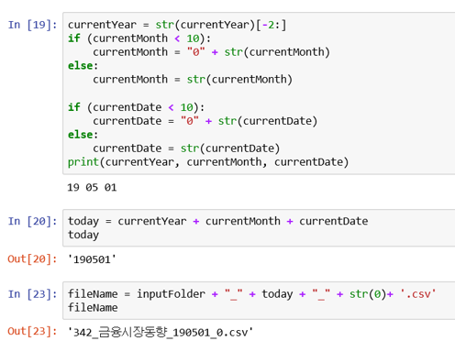

3 – 6) 주요 코드 설명(파일명 중복으로 인한 Overwrite문제 해결)
3. 세부 구현 방법
datetime모듈을 활용

Slide 23
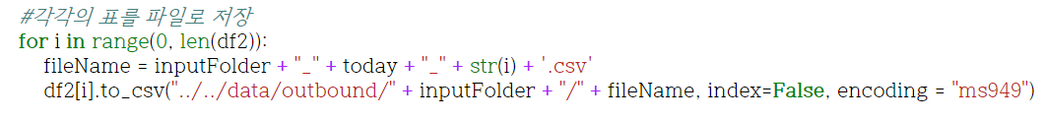
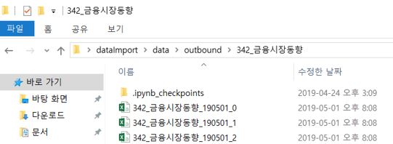
3 – 7) 주요 코드 설명(각각의 표를 파일로 저장)
3. 세부 구현 방법
for문을 활용한 파일 저장(여러 개의 표가 존재)

Slide 24
3 – 8) 새로 구현한 pdfProcess와 기존함수의 차이점
3. 세부 구현 방법
 | 기존 함수 | 새로 구현한 pdfProcess
저장되는 파일의 수 | 1개 | 테이블 개수 = 파일의 개수
return 값의 유무 | 존재 | 존재하지 않음
파라미터의 수 | 1개 | 2개

Slide 25
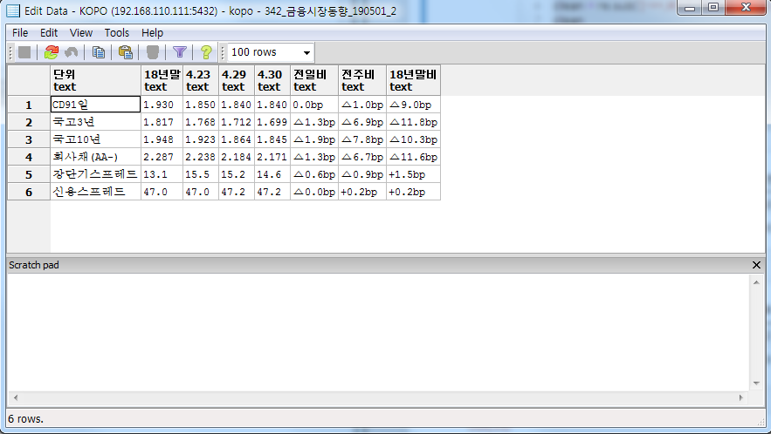
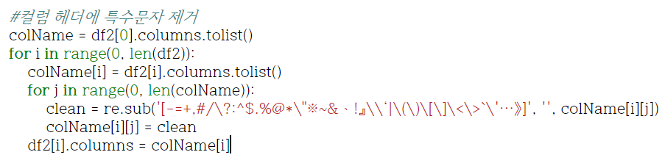
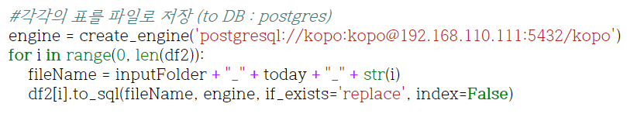
3 – 9) DB에 저장하기(postgres)
3. 세부 구현 방법
DB에 저장하기 위해 정규표현식을 통해 특수문자 제거
반복문을 통한 postgres에 저장

Slide 26
2. 시각화
3. 세부 구현 방법
DB의 데이터를 시각화.

Slide 27
프로젝트 추진 내역
프로젝트 결과 요약
서비스 구성도
세부 구현 방법
프로젝트 추진 내역
Lessons Learned
4. 프로젝트 추진 내역
프로젝트 구축 방법
팀 구성
WBS + R&R
일정표
산출물 목록

Slide 28
1. 프로젝트 구축방법
4. 프로젝트 추진 내역
아래의 각 단계에 따라 일정별로 프로젝트를 진행함
프로젝트 착수
분 석
설 계
구 축
운영 이관
프로젝트 종료
착수 준비
현황 분석
아키텍쳐 정의
시스템 개발
운영 이관
종료 보고
계획 수립
과제 정의
분석모델 설계
단위 테스트
운영방안 수립
데이터 설계
통합 테스트
분 석
-현황 분석: 금융동향지수가 매일 업데이트 됨에 따라 데이터 누적 관리 필요성 대두
-과제 정의: 1) 일별 업데이트 되는 금융동향지수 수집 및 저장
2) 웹 페이지 내 pdf 파일 형식으로 존재하는 테이블 자료 추출 함수 개발

Slide 29
1. 프로젝트 구축방법
4. 프로젝트 추진 내역
아래의 각 단계에 따라 일정별로 프로젝트를 진행함
프로젝트 착수
분 석
설 계
구 축
운영 이관
프로젝트 종료
착수 준비
현황 분석
아키텍쳐 정의
시스템 개발
운영 이관
종료 보고
계획 수립
과제 정의
분석모델 설계
단위 테스트
운영방안 수립
데이터 설계
통합 테스트
설 계
-분석모델 설계: 웹 상의 pdf 데이터 읽기 + csv 파일 및 DB에 저장

Slide 30
1. 프로젝트 구축방법
4. 프로젝트 추진 내역
아래의 각 단계에 따라 일정별로 프로젝트를 진행함
프로젝트 착수
분 석
설 계
구 축
운영 이관
프로젝트 종료
착수 준비
현황 분석
아키텍쳐 정의
시스템 개발
운영 이관
종료 보고
계획 수립
과제 정의
분석모델 설계
단위 테스트
운영방안 수립
데이터 설계
통합 테스트
구 축
-시스템 개발: python 을 활용 pdf 데이터 읽기 및 csv 파일 저장/ DB화 하는 함수 개발

Slide 31
2. 팀 구성
4. 프로젝트 추진 내역
팀 구성은 7명으로 이루어짐
Project Manager
김해리
Unit A
Unit B
Unit C
김성림
고지인
서보국
Unit A
Unit B
Unit C
임태현
김유림
이형섭

Slide 32
3. WBS + R&R
4. 프로젝트 추진 내역
단계 | 활동 | 업무 | 담당자
분석 | 현황 분석 | 공공데이터 포털 내 pdf 형식의 데이터 파악 | 이형섭, 서보국
 | 기존의 내용 리뷰 분석 | pdf 파일 처리 기존 소스코드 리뷰, 로직 분석 | 김성림, 임태현
설계 | 분석모델 설계 | 분석 시나리오 | 김해리, 고지인
 |  | 알고리즘 설계 | 김해리, 고지인, 김성림, 김유림, 임태현
 |  | 알고리즘 수정 및 보완 | 이형섭, 서보국
구축 | 시스템 개발 | pdf파일 내 테이블 데이터 로드 모델 개발 | 김해리, 임태현, 김유림
 |  | pdf 파일 DB화, 자동화 모델 개발 | 서보국
 | 모델 시각화 | matplotlib 시각화 | 김유림
종료보고 | 프로젝트 보고 사전 준비 | 발표용 ppt 작성 | 이형섭, 고지인
 |  | 발표 준비 | 김성림

Slide 33
4. 산출물 목록
학과 서버의 관련 산출물 폴더에 자료별 저장
활동 | 업무 | 산출물 | 제출시기
착수 | 프로젝트 착수 | 프로젝트 계획서 | SKIP
분석 | 현황 분석 | 요구사항 정의서 | SKIP
설계 | 분석모델 설계 | 분석모델 정의서, 분석모델 | SKIP
설계 | 시스템 설계 | 테이블목록/정의서, 프로그램목록/사양서, 화면목록/정의서, 인터페이스 목록/설계서/참고자료목록 | SKIP
구축 | 시스템 개발 | 소스코드, DB, csv 파일
구축 | 테스트 | 단위테스트 결과서/통합테스트 결과서/모형테스트 결과서 | SKIP
이행/안정화 | 이행 | 사용자/운영 매뉴얼 | SKIP
종료 | 종료 | 프로젝트 완료 보고서

Slide 34
자동화 (Option)
성공

Slide 35
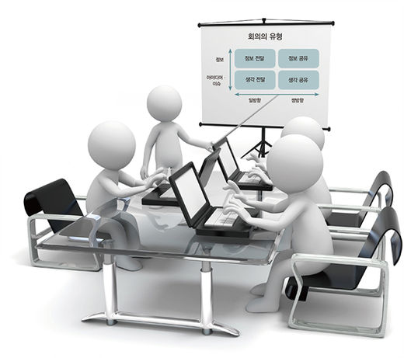
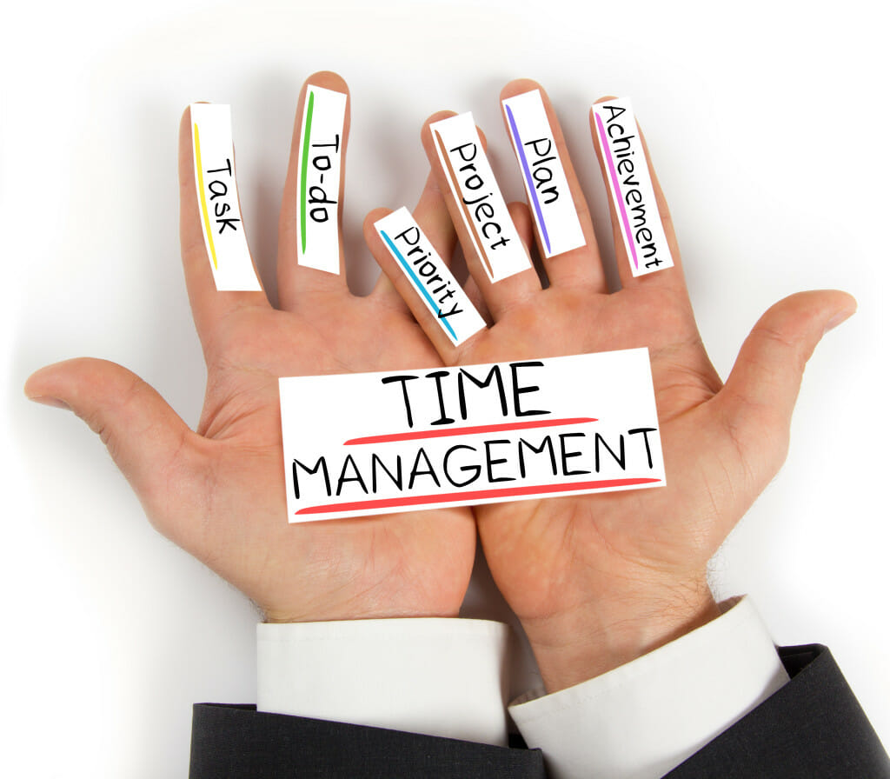

Lesson Learned
배운점
발전방향
새로운 라이브러리에 대한 이해도 상승
로직의 일반화의 간편화
Wrapper
Beautiful soup 등
- 재사용을 위하여 약간의 튜닝 필요함
DB 사용상 편의성의 증대 필요성
종료보고시 시간 배분에 대한 아쉬움
팀 프로젝트 이해도 상승
업무 배분의 중요성 인지
커뮤니케이션 및 코드 공유의 중요성 인지

